Slide 1

СОСТАВ И СТРОЕНИЕ ПОЧВЫ
Факторы почвообразования

Slide 2
2 занятие
«Экологические свойства почвы»

Slide 3
Цель занятия:
Изучение экологических свойств почв
Задачи:
6. Изучение антропогенных факторов на свойства почвы.

Slide 4
СОСТАВ И СТРОЕНИЕ ПОЧВЫ
Факторы почвообразования

Slide 5
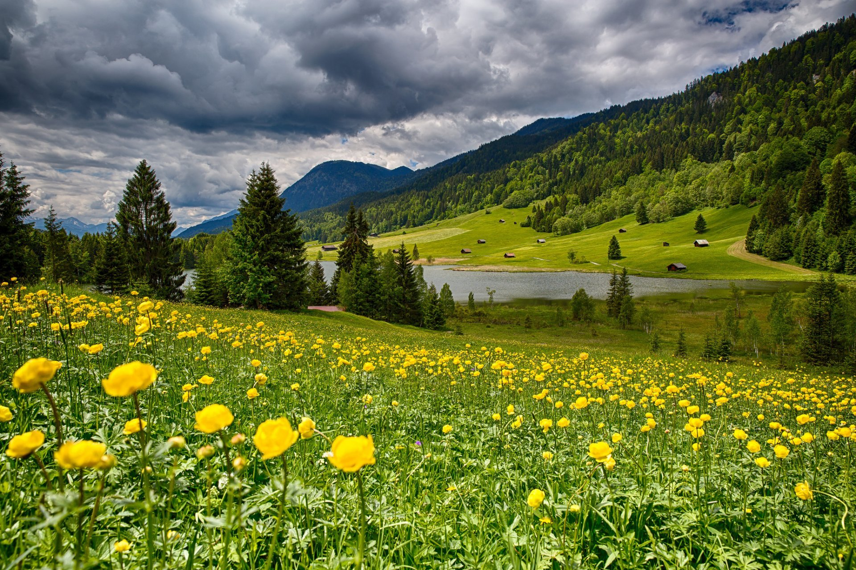

Slide 6
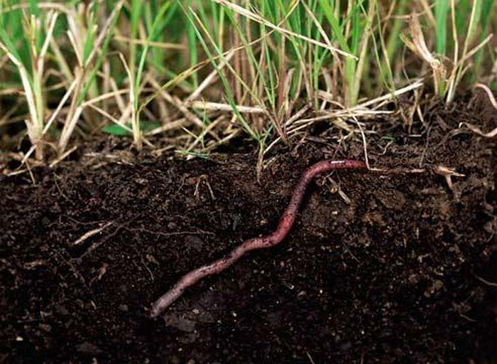
Почва – это рыхлый, поверхностный слой земной коры, обладающий плодородием.
Почва - это особое природное тело, которое образуется на поверхности Земли в результате взаимодействия живой и неживой природы.

Slide 7
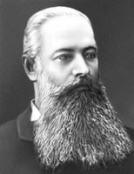
Факторы почвообразования
Основатель русской школы почвоведения и географии почв В.В. Докучаев выделял следующие факторы почвообразования:
1. Почвообразующая порода
2. Климат
3. Растения
4. Животные организмы
5. Рельеф
6. Время.
В настоящее время они пополнились еще двумя:
7. Водами (почвенными и грунтовыми)
8. Хозяйственной деятельностью человека
Василий Васильевич Докучаев (1846-1903)

Slide 8

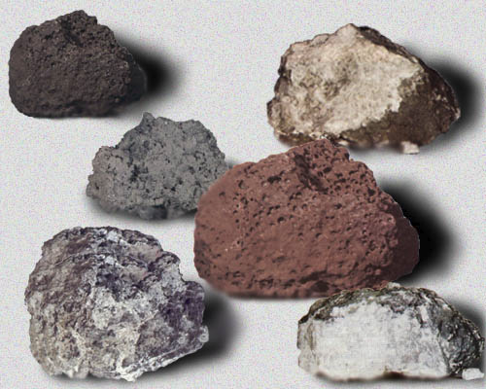
1. Почвообразующие породы
Почвообразующими, или материнскими, породами называются поверхностные горизонты горных пород, из которых возникают почвы.
От свойств материнской породы, ее состава и структуры зависят физические свойства почвы и первоначальное содержание в ней элементов питания.

Slide 9
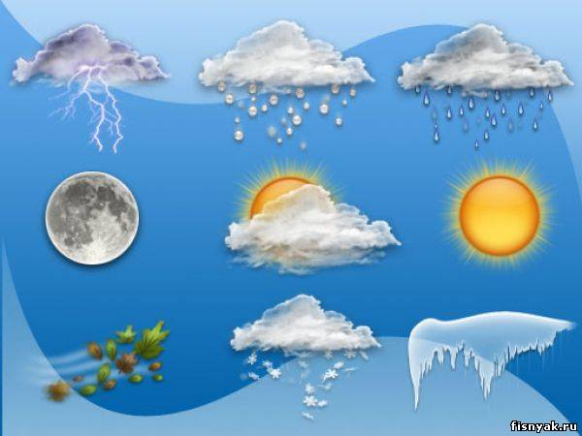
2. Климат
климат влияет на ход выветривания горных пород, тепло и влага определяют интенсивность почвообразующих процессов, а также характер растительности и животного мира

Slide 10
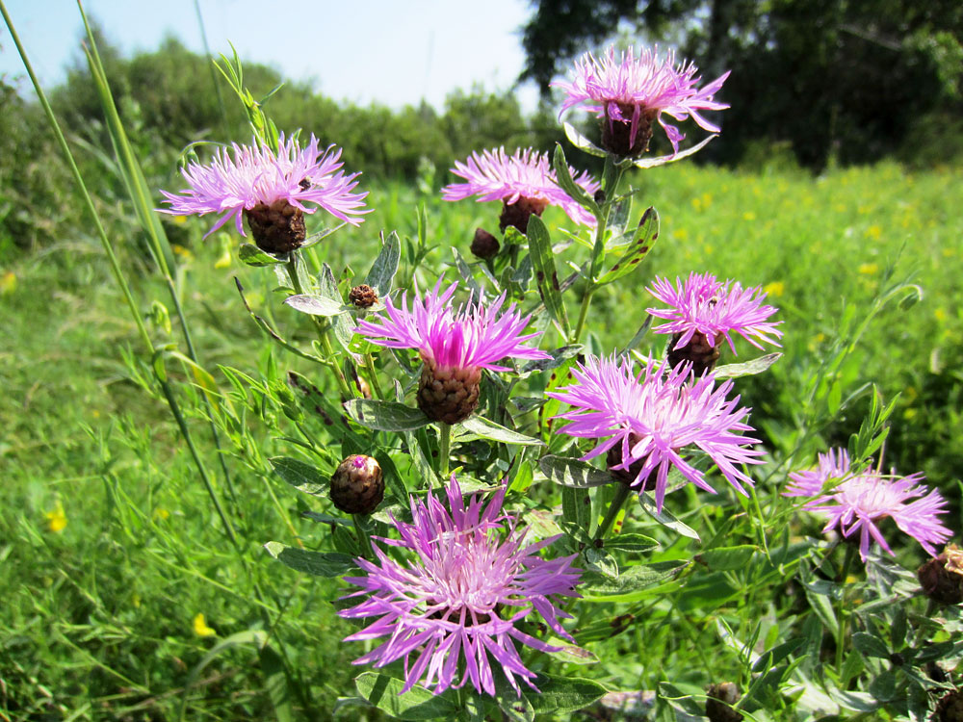
3. Растительность
растительность рыхлит и оструктуривает почву, извлекает из нее минеральные элементы, дает корневой и наземный опад для превращения его в гумус;

Slide 11
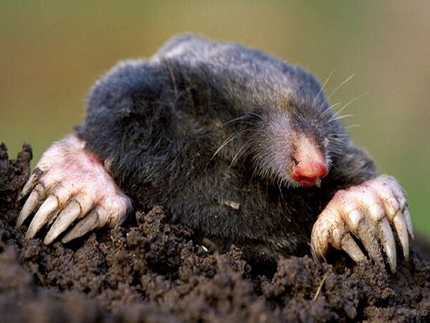
4. Животные организмы
животные (включая микроорганизмы) в процессе жизнедеятельности ускоряет разложение и способствуют формированию гумуса

Slide 12
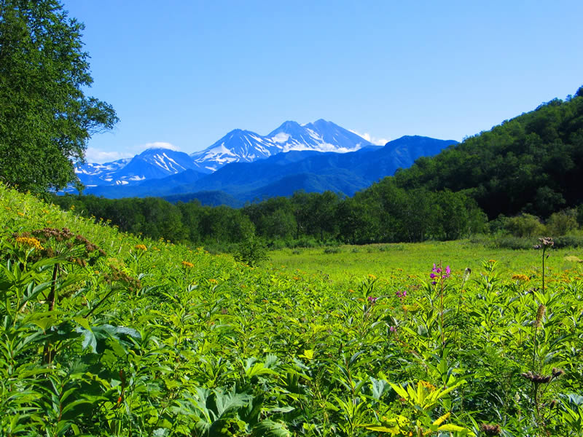
5. Рельеф
рельеф распределяет влагу и тепло

Slide 13
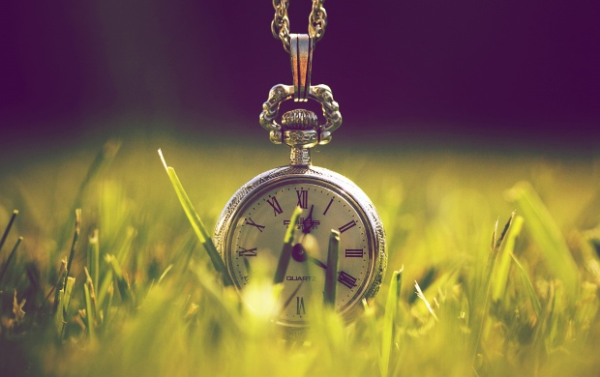
6. Время
За 100 лет образуется слой почвы не более 2 см. Существенно влияет на строение, свойства и состав почв геологический возраст территорий

Slide 14
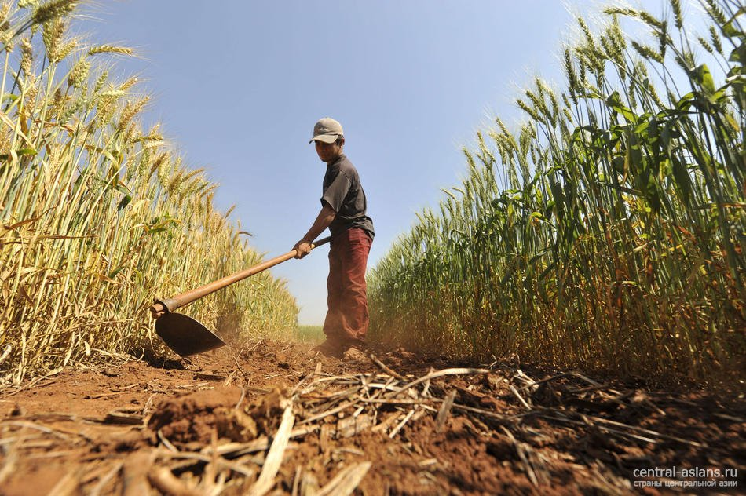
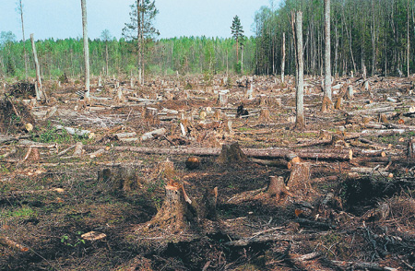
7. Хозяйственная деятельность человека
Человек, обрабатывая почву, внося удобрения, мелиорируя, вырубая леса, направленно изменяет процесс почвообразования и свойства почв

Slide 15
Загрязнение почвы
Нефтепродукты
Мусор
Эрозия почвы
Нарушение агротехнологий
Тяжелые металлы
Радиация
Кислотные дожди

Slide 16
Факторы почвообразования
Основатель русской школы почвоведения и географии почв В.В. Докучаев выделял следующие факторы почвообразования:
1. Почвообразующая порода
2. Климат
3. Растения
4. Животные организмы
5. Рельеф
6. Время.
В настоящее время они пополнились еще двумя:
7. Водами (почвенными и грунтовыми)
8. Хозяйственной деятельностью человека
Василий Васильевич Докучаев (1846-1903)

Slide 17
Состав почвы
Почва состоит из различных твердых частиц, воздуха и воды.
Чем больше пространство между частицами, тем более проницаемой для воздуха и воды является почва.
Твердые частицы являются основной почвенной массой и могут быть органического и неорганического происхождения: перегной, песок, глина, минеральные вещества, микроорганизмы, почвенный воздух.

Slide 18
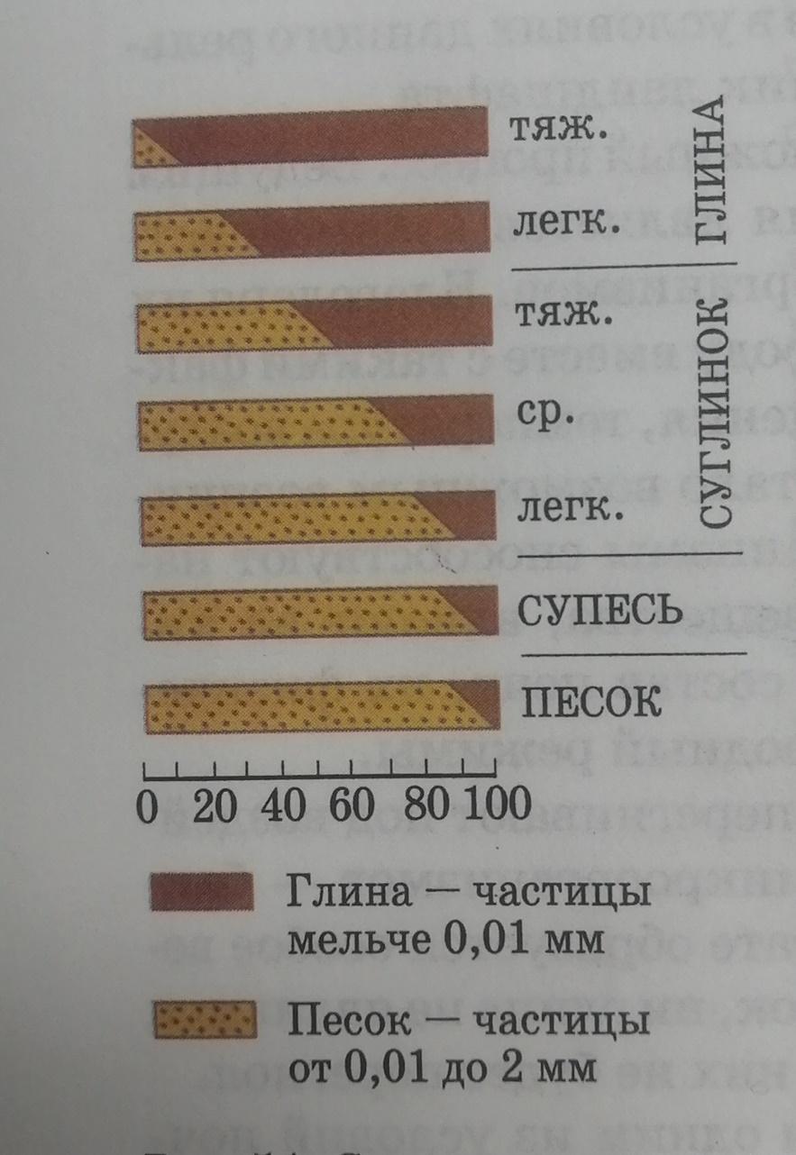
Механический состав почвы
В зависимости от горной породы, на которой шло почвообразование, почвы делят по механическому составу на песчаные, супесчаные, суглинистые и глинистые.
Суглинистые и глинистые почвы называют тяжёлыми почвами. Они легко заболачиваются. В такие почвы необходимо вносить песок.
Лёгкие почвы – песчаные и супесчаные. Плохо удерживают влагу.

Slide 19
Влажность почвы

Slide 20
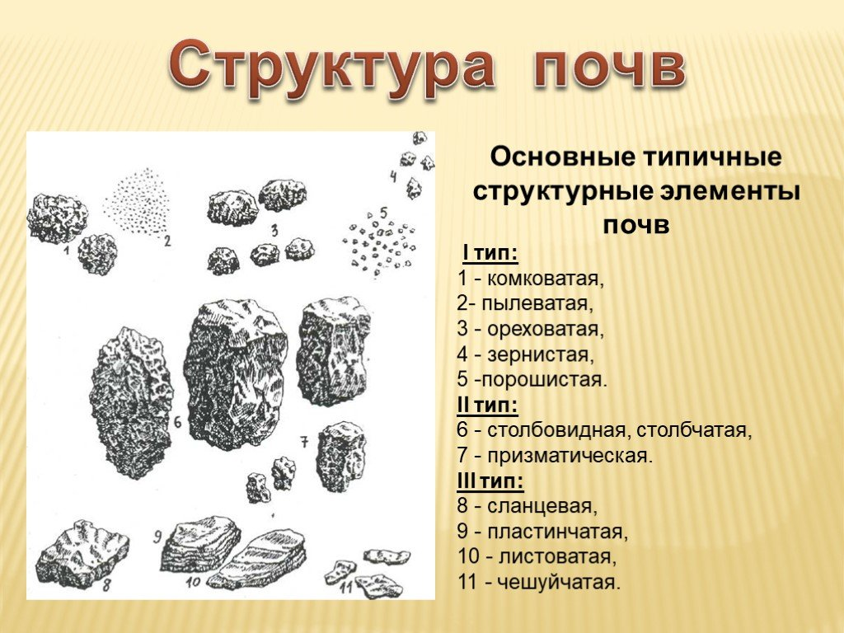
Структура почвы

Slide 21
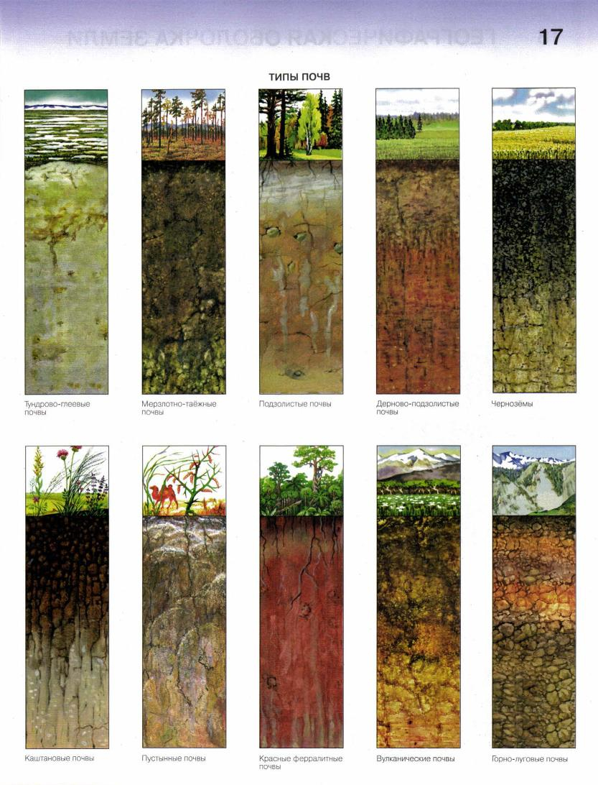
Типы почв

Slide 22
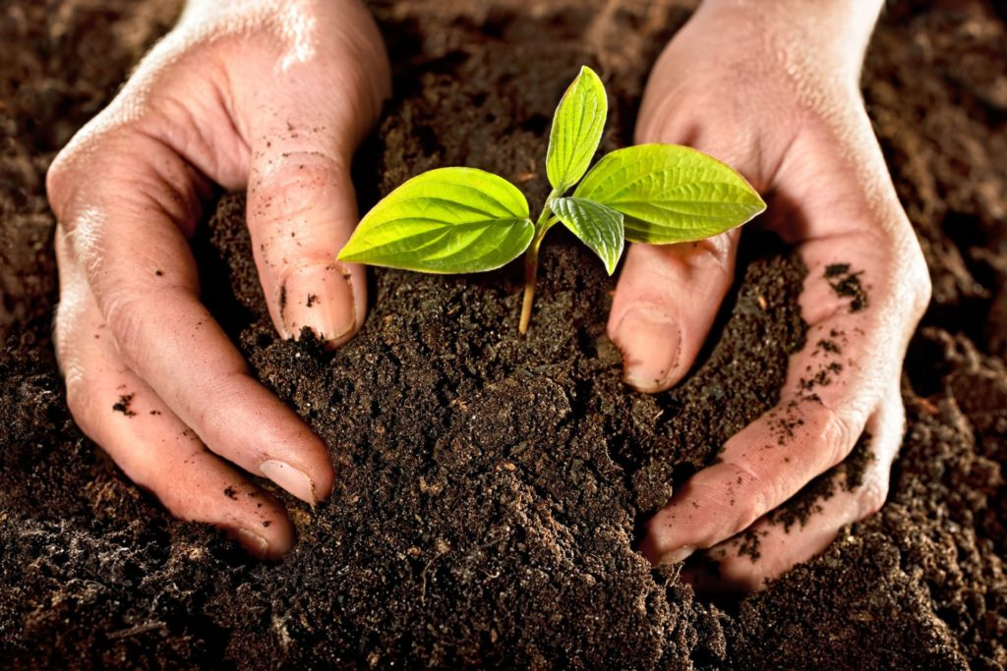
Вода и перегной

Slide 23
Кислотность почвы
рН от 1 до 5 – почва кислая
рН от 5,5 до 6,5 - почва слабокислая
рН от 6,5 до 7 - нейтральная
рН от 7 до 8 – слабощелочная
рН от 8 и выше – щелочная

Slide 24
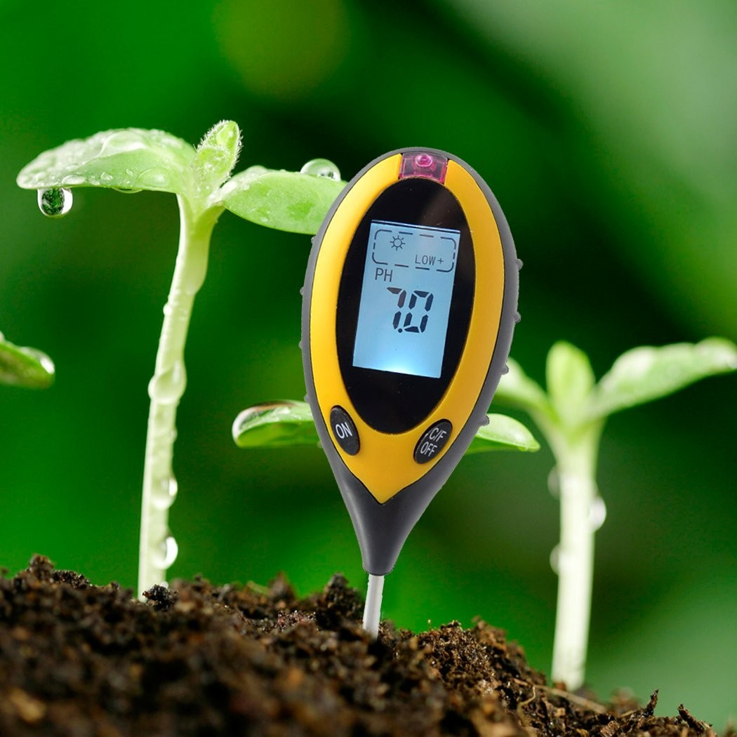
Температура почвы

Slide 25
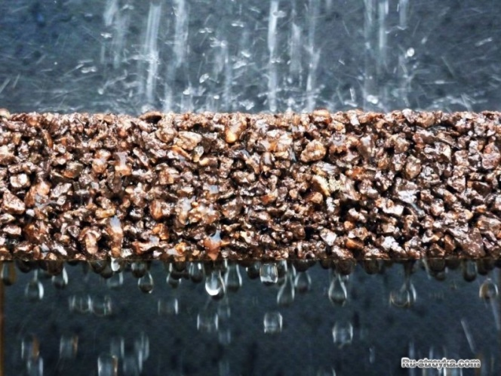
Водопроницаемость почвы
• излишне высокая
• наилучшая
• хорошая
• удовлетворительная
• неудовлетворительная

Slide 26
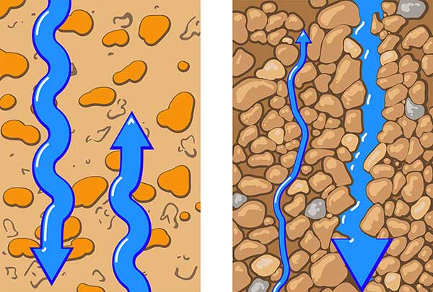
Капиллярная влагоемкость

Slide 27
Выводы

Slide 28
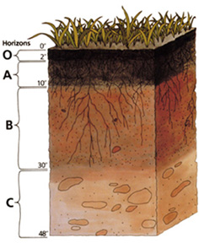
Почвенный профиль
ПОЧВЕННЫЙ ПРОФИЛЬ — вертикальный разрез почвы от ее поверхности до материнской породы, где ясно прослеживаются сформировавшиеся в почвообразовательном процессе генетически взаимосвязанные почвенные горизонты и подгоризонты.
Схема строения почвенного профиля
Слоистая структура почвенного профиля возникает в результате перемещений продуктов органического и неорганического происхождения.

Slide 29
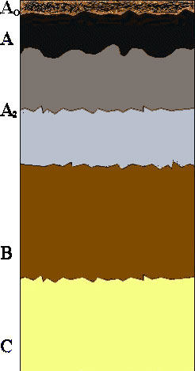
Почвенный профиль дерново-подзолистой почвы
А0 — лесная подстилка
А — гумусовый горизонт
А2 — подзолистый горизонт вымывания
В — иллювиальный горизонт
С — материнская порода

Slide 30
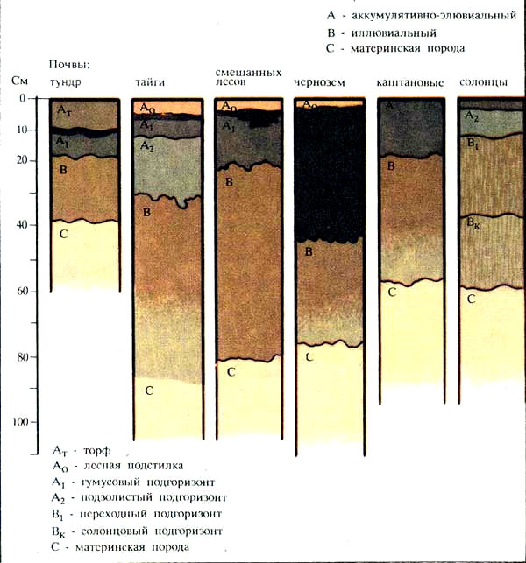
Почвенные горизонты:

Slide 31
Итоги

